Slide 1
Mnist Training withTensorFlow
CheolHyeon Kwon
CHANGWON NATIONAL UNIVERSITY

Slide 2

TensorFlow
TensorFlow 는 머신러닝 모델을 개발하고 학습하는 데 사용되는 오픈소스 라이브러리이다.
다양한 수준의 abstraction 을 제공하기 때문에 필요에 맞는 수준을 선택할 수 있다.
TensorFlow.js, TensorFlow Lite, TensorFlow Extended 등을 통해 다양한 환경에서 동작할 수 있다.
출처: https://www.tensorflow.org/?hl=ko

Slide 3

Keras
Keras는 파이썬으로 작성된 오픈 소스 머신러닝 라이브러리이다.
TensorFlow에 통합되어 TensorFlow.keras 를 통해 사용 가능하다.
사용자 친화적으로 구성되어 이해하기 쉽고 편리하다.
출처: https://keras.io/

Slide 4
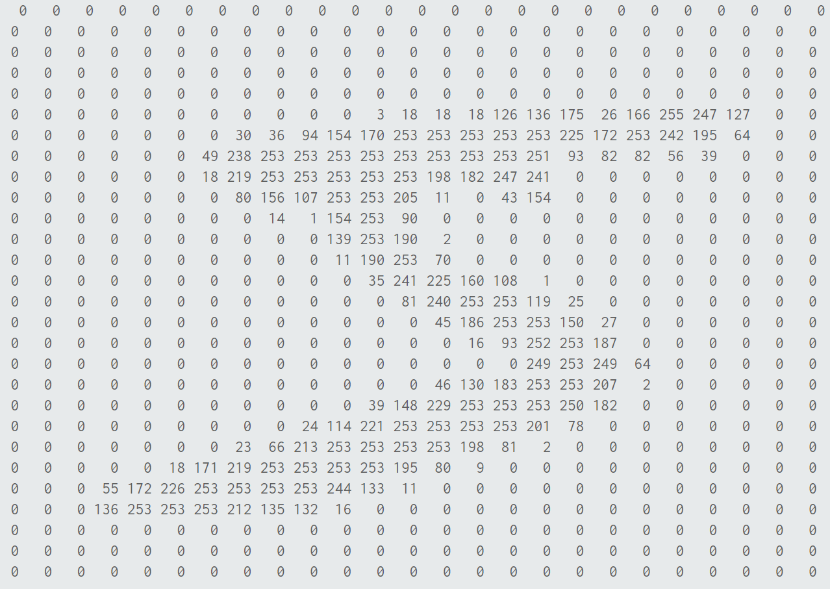
Mnist
mnist 데이터셋은 0 ~ 9로 구분되는 손 글씨 숫자 이미지의 데이터셋으로 이루어 져 있고, 60,000개의 트레이닝 셋과 10,000개의 테스트 셋으로 이루어 져 있다.
각 이미지는 28 X 28 픽셀로 구성되고, 각 픽셀은 아래와 같이 0~255 사이의 숫자 행렬로 표현된다.

Slide 5
Mnist
각각의 28 X 28 픽셀은 평평하게 펴서 784 (= 28 X 28)개의 1차원 배열에 저장되고, 아래 그림과 같이 2차원 배열 형식으로 저장된 상태이다.
7
2
5
9
784
60000

Slide 6
Model with Keras
TensorFlow를 import 하고, Keras를 통해 mnist 데이터를 가져온다.
Keras의 mnist.load_data()는 차례로 학습데이터 배열(60000, 28, 28), 학습 라벨 (60000, ), 테스트데이터 배열(10000, 28, 28), 테스트 라벨(10000, ) 네 가지 배열을 제공한다.
데이터를 255로 나누어 0~1 사이의 값으로 만들어준다.
import tensorflow as tf
mnist = tf.keras.datasets.mnist
(x_train, y_train), (x_test, y_test) = mnist.load_data()
x_train, x_test = x_train / 255.0, x_test / 255.0

Slide 7
Model with Keras
layer를 차례로 쌓아keras의 Sequential 모델을 생성한다.
Flatten 은 28 X 28 입력을 평평하게 하는 역할의 레이어이다.
Dense는 일반적인 NN 레이어이다. 출력 공간의 차원과 사용하는 활성화 함수를 나타낸다.
Dropout은 과적합을 해결하기 위해 입력을 0으로 설정하는 레이어이다.
model = tf.keras.model.Sequential([
tf.keras.layers.Flatten(input_shape=(28, 28)),
tf.keras.layers.Dense(128, activation = ‘relu’),
tf.keras.layers.Dropout(0.2),,
tf.keras.layres.Dense(10, activation=‘softmax’)
])

Slide 8
Model with Keras
옵티마이저와 손실 함수를 선택한다.
모델을 훈련하고 평가한다.
model.compile(optimizer=‘adam’,
loss = ‘sparse_categorical_crossentropy’,
metrics=[‘accuracy’])
model.fit(x_train, y_train, epochs=5)
model.evaluate(x_test, y_test, verbose=2)

Slide 9
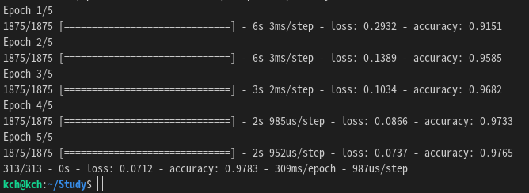
Model with Keras
생성한 모델을 실행한 결과는 아래와 같다. 약 97.8%의 정확도를 가진다.

